Slide 1

Facultad de Informática experiencia educativa TÓPICOS SELECTOS DE COMPUTACIÓN I
PATRONES DE DISEÑO
EQUIPO 1
López Quiroz Maira
Martínez Ramos Marycruz
Montiel Eslava Jesús Emilio
Chimal Hernández Leobardo
Mendoza Amisaday
Molina Romero Emmanuel
PROFESOR
Luis Gerardo Montané Jiménez

Slide 2

⋆ patrones de diseño

Slide 3
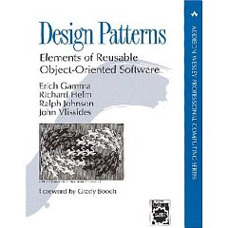
En 1994 apareció el libro
“Design Patterns: Elements of Resusable Object Oriented Software”
Escrito por los ahora famosos Gang of Four (GoF).
Erich Gamma, Richard Helm, Ralph Johnson y John Vlissides.
“Un patrón de diseño nomina,
abstrae e identifica los aspectos clave
de una estructura de diseño común,
los que los hace útiles para crear un diseño orientado a objetos reutilizable”

Slide 4

Entonces: ¿Qué es un PATRÓN DE DISEÑO?

Slide 5
Un patrón de diseño resulta ser una solución a un problema de diseño. Para que una solución sea considerada un patrón debe poseer ciertas características.
Efectividad resolviendo problemas similares en ocasiones anteriores.
Reutilizable, lo que significa que es aplicable a diferentes problemas de diseño en distintas circunstancias.

Slide 6
Tipos de patrones:
Creación: Resuelven problemas relacionados con la creación de instancias de objetos.
Estructura: Se centran en problemas relacionados con la forma de estructurar las clases.
Comportamiento: Fundamentalmente especifican el comportamiento entre objetos de nuestro programa.

Slide 7
Patrones de Creación
▪ Abstract Factory o Fábrica Abstracta
▪ Builder o Constructor Virtual
▪ Factory Method o Método de Fabricación
▪ Prototype o Prototipo
▪ Singleton o Instancia Única

Slide 8
Abstract Factory
Sinopsis: Interfaz para la creación de familias de objetos relacionados sin especificar sus clases concretas.
Contexto: Un sistema debe ser independiente de la forma en que sus productos son creados, compuestos, y representados. Se desea proporcionar una biblioteca de productos presentando su interfaz, pero no su implementación.

Slide 9
Causas: Por razones de portabilidad el resto del sistema no debe hacer referencia a componentes concretos.
Solución: Clase abstracta con un método de fabricación para cada componente. El cliente crea componentes a través de la fábrica abstracta.
La fábrica de componentes garantiza el uso consistente de componentes de un mismo look-and feel.

Slide 10
Estructura: Estructura básica de la solución.

Slide 11
Estrategias:
1- Clase abstracta con un método de fabricación para cada componente.
2- El cliente crea componentes a través de la fábrica abstracta.

Slide 12
Consecuencias:
-Aísla clases concretas (no aparecen en el código del cliente).
-Facilita el intercambio de familias de productos.
-Simplifica consistencia entre productos.
-Difícil añadir nuevas clases de productos.

Slide 13
Implementación:
-Fabrica usualmente Instancia única
-Creación de productos
-Método de Fabricación (normal)
-Prototipo (menos habitual, aunque evita extender Fabrica Abstracta)
-Flexibilizar fabrica mediante parametrizacion de método de fabricación

Slide 14
Código:

Slide 15
Patrones relacionados: Singleton.

Slide 16
Builder o Constructor Virtual
Sinopsis: Permite la creación de una variedad de objetos complejos desde un objeto fuente, a través de un conjunto de llamadas a interfaces comunes de la clase Abstract Builder.
Contexto: Un único proceso de construcción debe ser capaz de construir distintos objetos complejos, abstrayéndonos de los detalles particulares de cada uno de los tipos.

Slide 17
Causas: Compuestos por muchos atributos, pero el número de configuraciones es limitado.
El algoritmo de creación del objeto complejo puede independizarse de las partes que lo componen y del ensamblado de las mismas.
Solución: Crear un constructor que permita construir todos los tipos de objetos, Un objeto director será el encargado de coordinar y ofrecer los resultados.

Slide 18
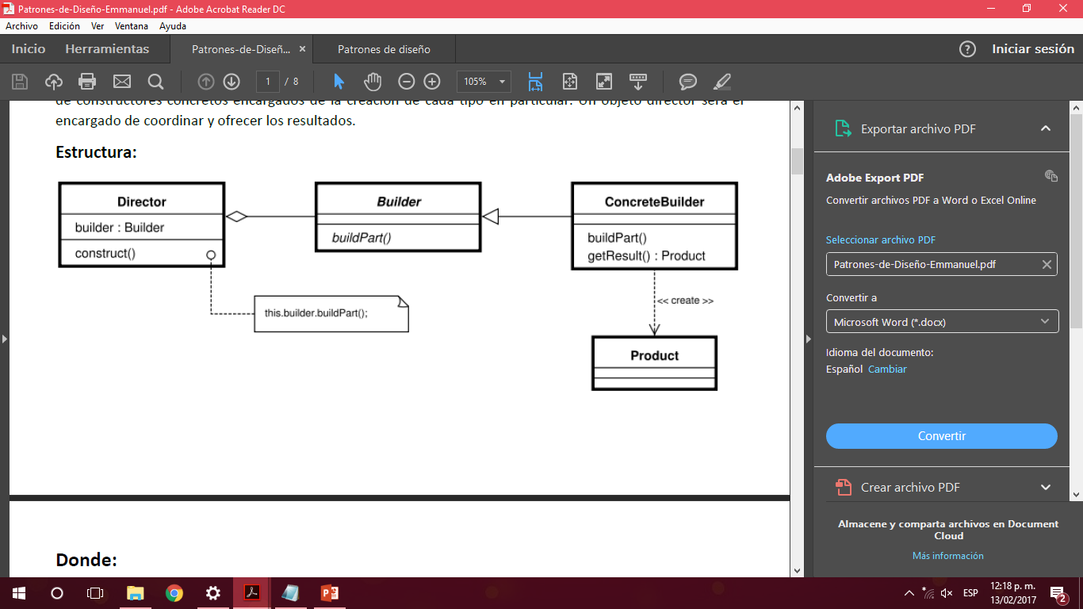
Estructura:

Slide 19
Consecuencias:
-POSITIVAS:
_Reduce el acoplamiento.
_Permite variar la representación interna del objeto, respetando la clase builder.
-NEGATIVAS:
_Introduce complejidad en los programas.

Slide 20
Implementación:
El objetivo del ejemplo es poder crear un objeto Auto (este sería nuestro producto). El auto se compondrá de varios atributos que lo componen: motor, marca, modelo y cantidad de puertas. En nuestro ejemplo, el auto no se compone de muchos objetos complejos. De hecho, se compone de sólo 4 objetos relativamente sencillos. Esto es para poder hacer entendible la propuesta del Builder y no perderse en los objetos que lo componen.

Slide 21
Código:

Slide 23
Definimos nuestro Builder llamado AutoBuilder. El Builder define al menos dos cosas: un método para devolver el Producto (el auto en nuestro caso) y los métodos necesarios para la construcción del mismo.

Slide 24
Serán los ConcreteBuilders los encargados de colocarle la lógica de construcción de cada Auto en particular. Tendremos dos ConcreteBuilder: FiatBuildery FordBuilder. Son clases que construyen objetos muy sencillos con datos hardcodeados para facilitar el aprendizaje del patrón en sí.

Slide 26
Realizaremos el Director. Lo primero que debe hacerse con esta clase es enviarle el tipo de auto que se busca construir (Ford, Fiat, etc.). Luego, al llamar al método constructAuto(), la construcción se realizará de manera
automática.

Slide 27
La invocación desde un cliente sería:

Slide 28
Patrones relacionados:
-El patrón Builder construye el patrón Composite, un patrón estructural.

Slide 29
Factory Method o Método de Fabricación
Sinopsis: Define una interfaz para crear un objeto, pero deja que sean las subclases quienes decidan qué clase instanciar.
Contexto: Una clase no puede anticipar el tipo de objetos que debe crear debido a la jerarquía de clases existente, lo cual provoca que tenga que delegar esta tarea en una subclase.

Slide 30
Causas:
-No se puede anticipar la clase de objetos que se tienen que crear.
-Una clase quiere que sus subclases especifiquen que objetos se deben crear.
-Clases que delegan la responsabilidad a una de las subclases colaboradoras y se desea localizar el conocimiento de qué subclases es la encargada.

Slide 31
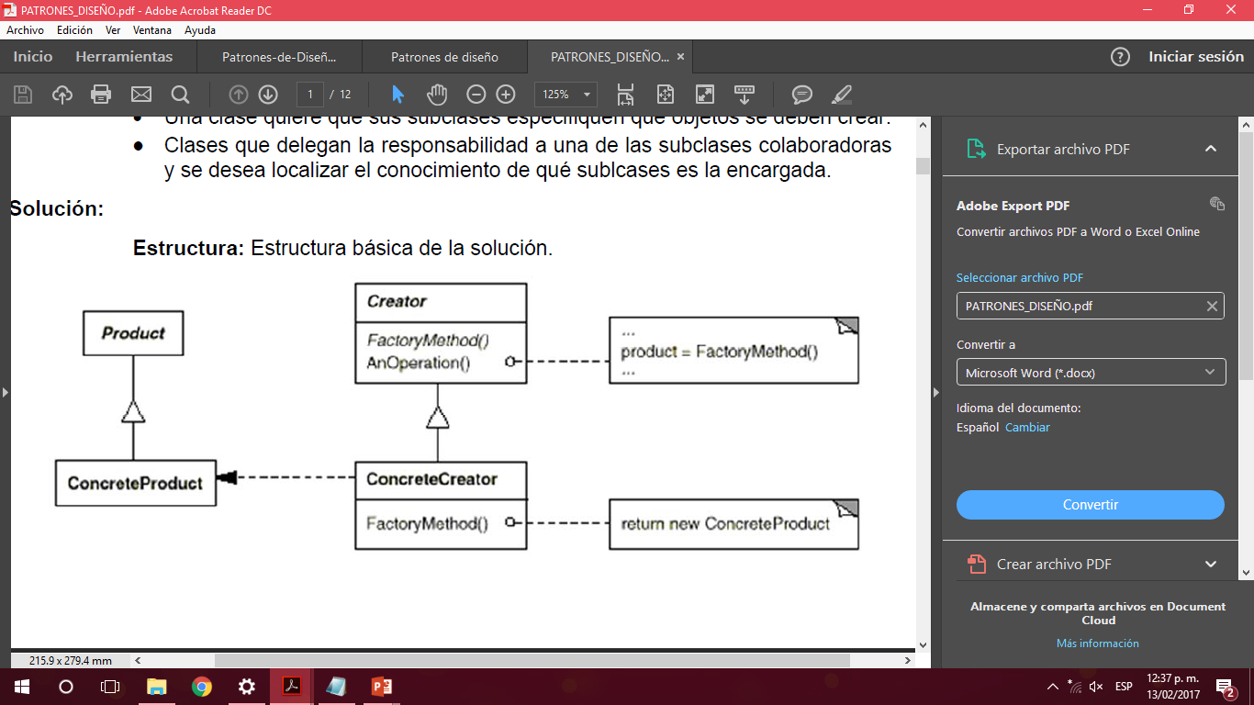
Solución:
Estructura ->Estructura básica de la solución.

Slide 32
Participantes:
-Product (Documento) -> Define la interfaz de los objetos que crea el método de fabricación.
-ConcreteProduct (MiDocumento) -> Implementa la interfaz Producto.
-Creator (Aplicación)-> Declara el método de fabricación, el cual devuelve un objeto del tipo Producto.
-CreadorConcreto (MiAplicacion) -> Redefine el método de fabricación para devolver una instancia de ProductoConcreto.

Slide 33
Colaboradores:
-El creador emplea el método de fabricación redefinido por sus subclases para utilizar la instancia del producto concreto apropiada
Estrategias:
-Cuando una clase no puede adelantar las clases de objetos que debe crear.
-Cuando una clase pretende que sus subclases especifiquen los objetos que ella crea.
-Cuando una clase delega su responsabilidad hacia una de entre varias

Slide 34
Consecuencias:
-Elimina la necesidad de incluir clases específicas de la aplicación en código
-Mayor flexibilidad
-Conecta jerarquías de clases paralelas (delegación).
-Proporciona enganches para las subclases.
-Las subclases pueden dar una versión extendida del código padre

Slide 35
Desventajas:
-Puede obligar a extender la clase creadora sólo para crear un producto concreto. Si esto es un problema puede emplear otra solución como por ejemplo el patrón prototipo.
Implementación
-Dos variantes:
*El creador es una clase abstracta y no proporciona implementación por defecto para el método.
*El creador es una clase concreta y define un producto concreto por defecto

Slide 36
-Métodos de fabricación parametrizados:
*Un único método puede crear distintos productos en base a los parámetros del método de fabricación.

Slide 37
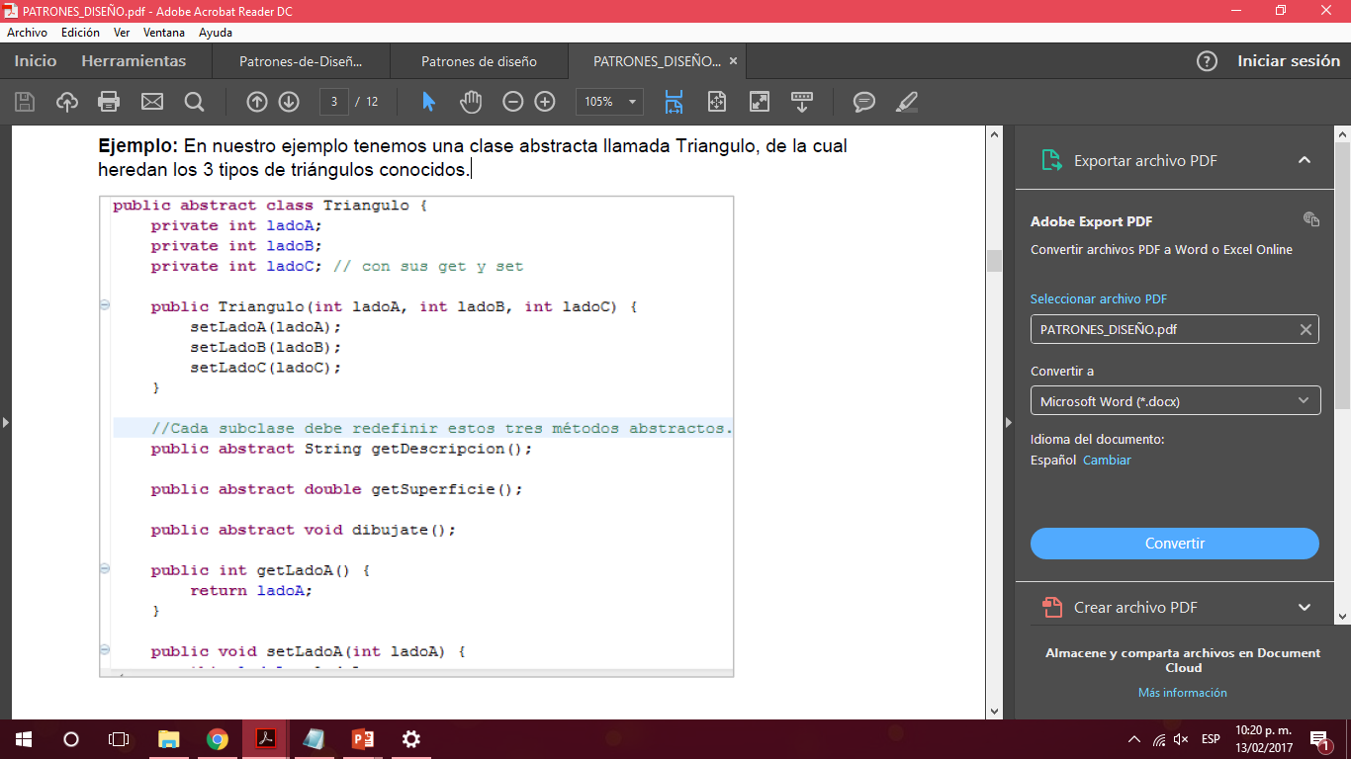
Código: Una clase abstracta llamada Triangulo, de la cual heredan los 3 tipos de triángulos conocidos.

Slide 38
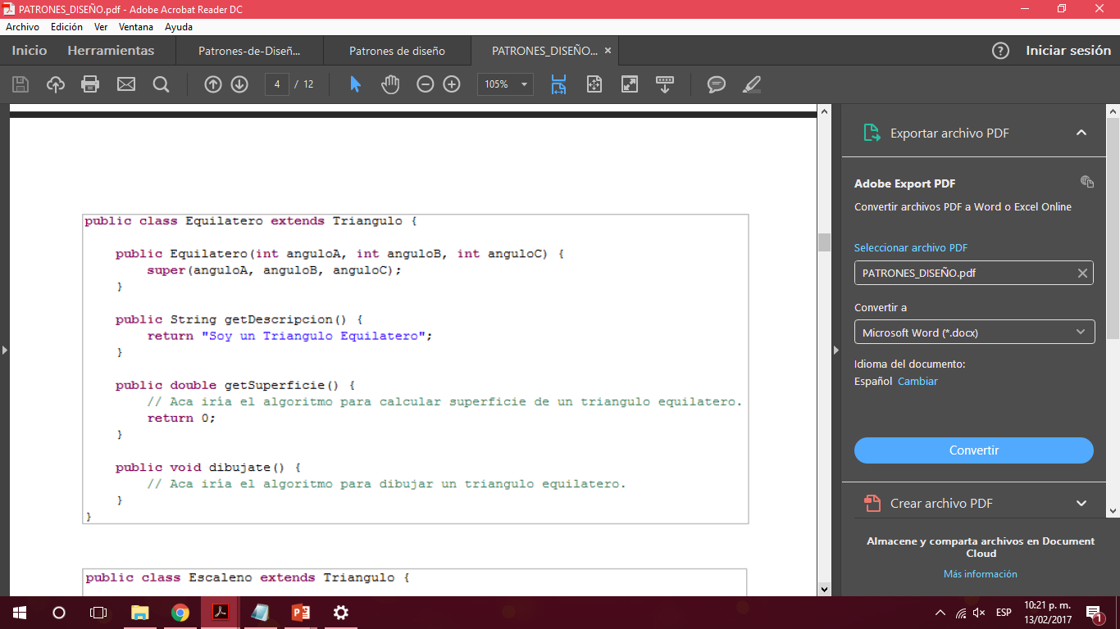

Slide 39
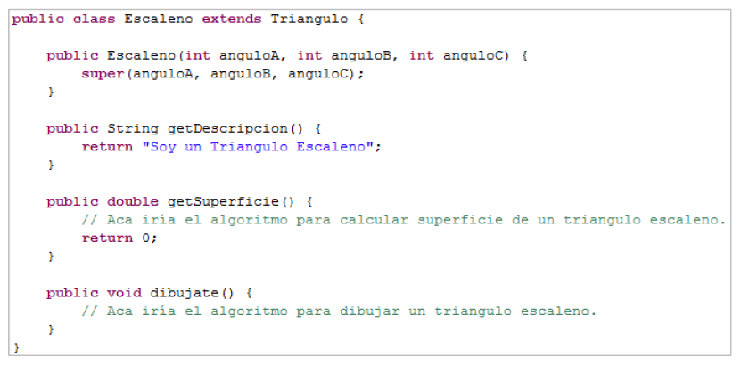

Slide 40
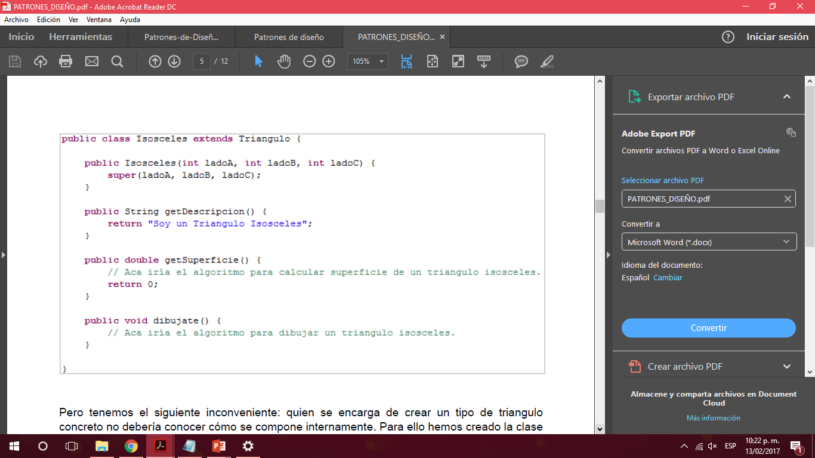

Slide 41
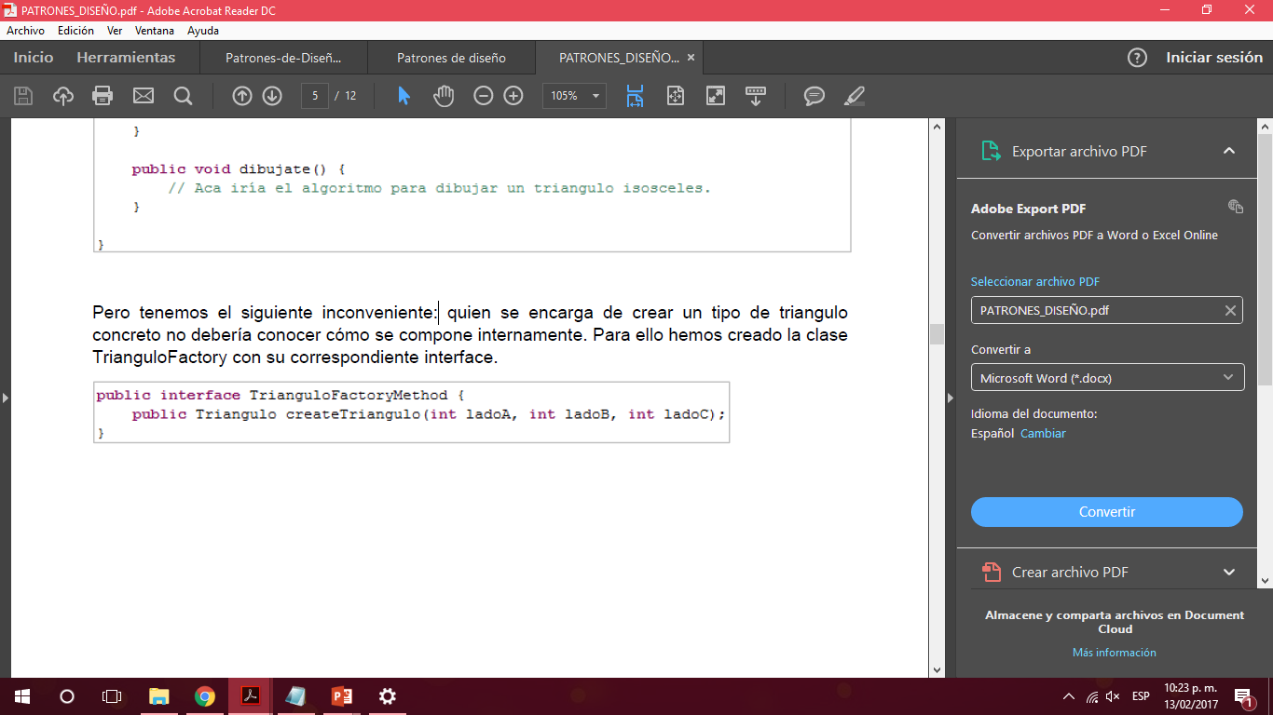
→Pero tenemos el siguiente inconveniente:

Slide 42
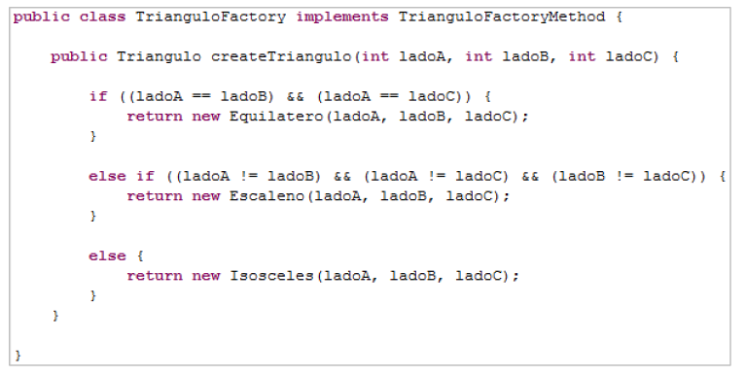

Slide 43
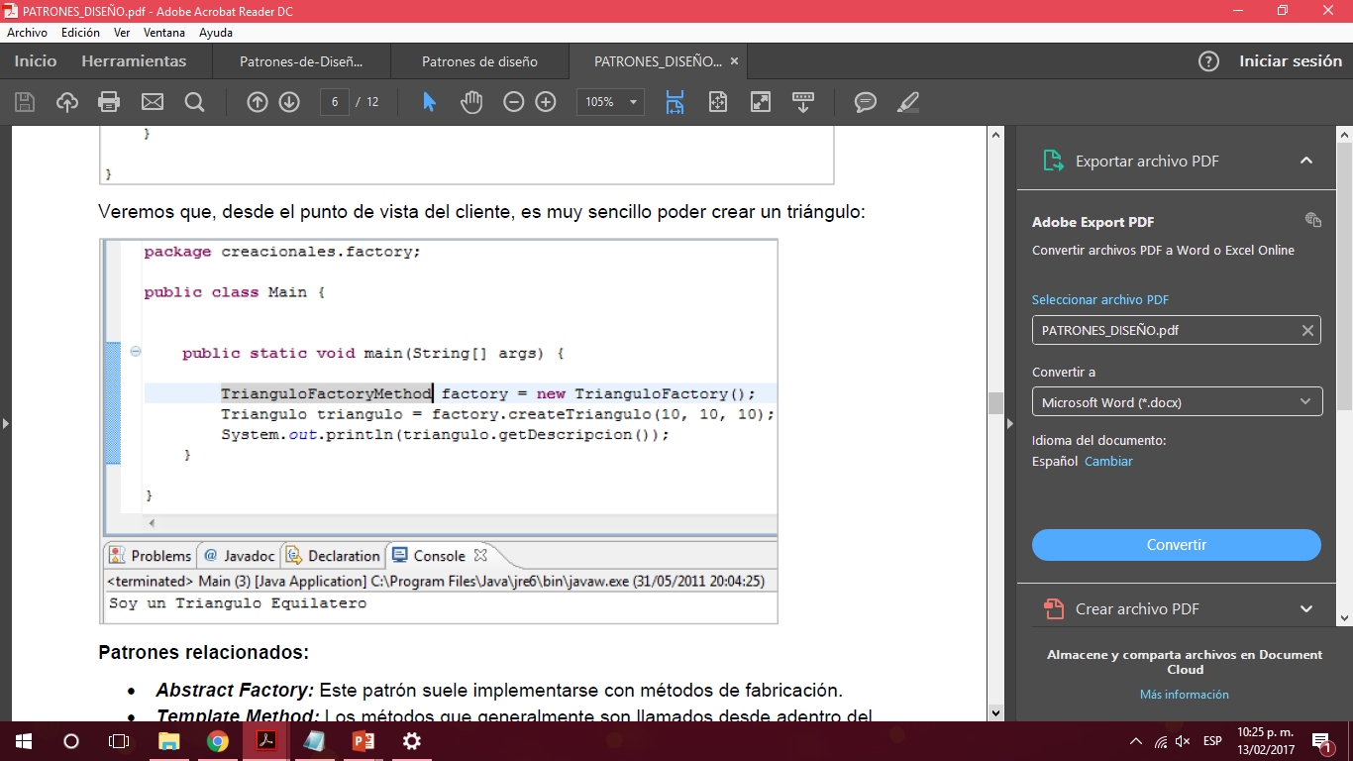
→Veremos que, desde el punto de vista del cliente, es muy sencillo poder crear un triángulo:

Slide 44
Patrones relacionados:
-Abstract Factory: Este patrón suele implementarse con métodos de fabricación.
-Template Method: Los métodos que generalmente son llamados desde adentro del patrón.
-Ptrototype: El creador necesita una operación para inicializar la clase producto.

Slide 45
Prototype o Prototipo
Sinopsis: Crear nuevos objetos duplicándolos, una instancia creada previamente.
Contexto: Es conveniente clonar un objeto predeterminado que actúe de prototipo y modificar los valores necesarios para que se ajuste a su nuevo propósito.

Slide 46
Causas: Evitar el costo inherente a la creación de un objeto nuevo mediante el operador new cuando esto demasiado costoso para la aplicación.
Solución: Definir una interfaz que expone el método necesario para realizar la clonación del objeto.
Las clases que pueden ser clonadas implementarán esta interfaz, mientras que las clases que deseen clonar deberán utilizar el método definido en la interfaz.

Slide 47
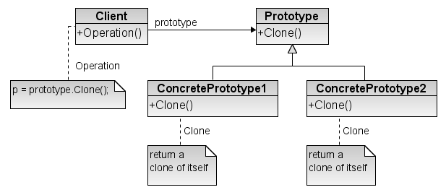
Existen dos tipos de clonación:
-Profunda
-Superficial
Estructura: Estructura básica de la solución.

Slide 48
Participantes:
-Cliente: Es el encargado de solicitar la creación de los nuevos objetos a partir de los prototipos
-Prototipo Concreto: Posee características concretas que serán reproducidas para nuevos objetos e implementa una operación para clonarse.
-Prototipo: Declara una interfaz para clonarse, a la que accede el cliente

Slide 49
Consecuencias:
POSITIVAS:
_ Clonar un objeto es mucho más rápido que crearlo.
_Un programa puede añadir y borrar dinámicamente objetos prototipo en tiempo de ejecución.
_ El cliente no debe conocer los detalles de cómo construir los objetos prototipo.
NEGATIVAS
_ En objetos muy complejos, implementar la interfaz Prototype puede ser muy complicada.

Slide 50
Implementación: Tenemos una fábrica de camisetas con estampados, típicas de las ferias y mercadillos. Para crear nuevas camisetas, cogeremos una similar y modificaremos únicamente el color, la talla y el estampado. Empezamos con el prototipo:

Slide 51
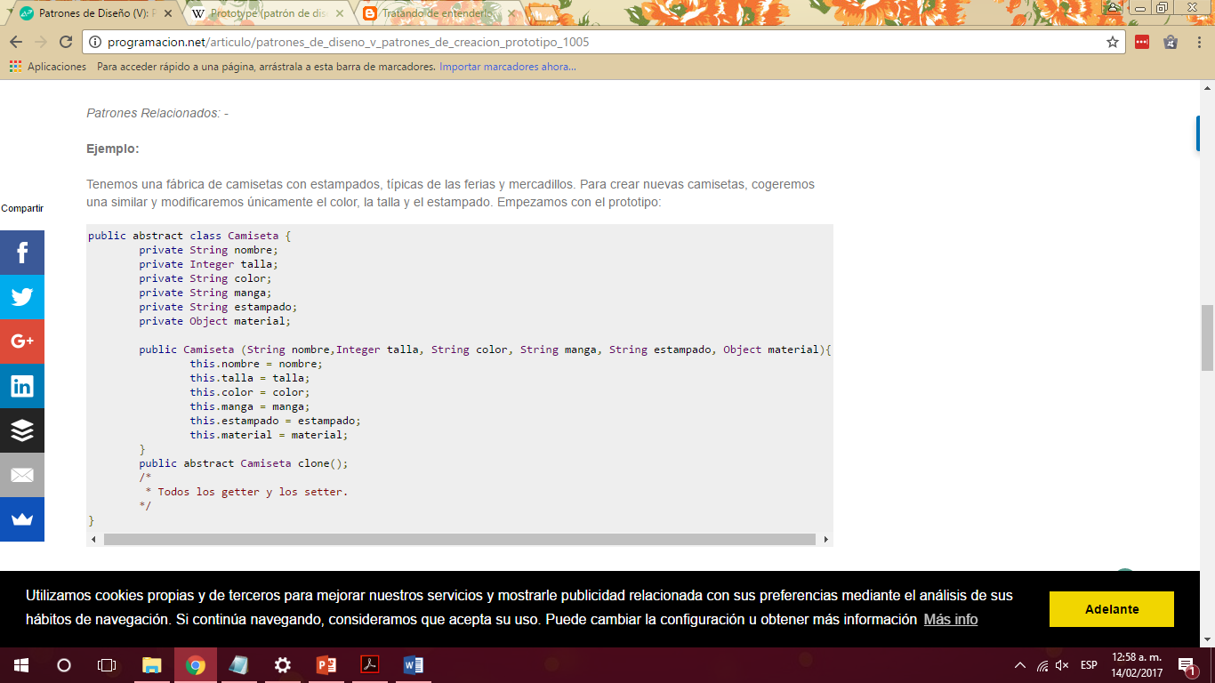

Slide 52
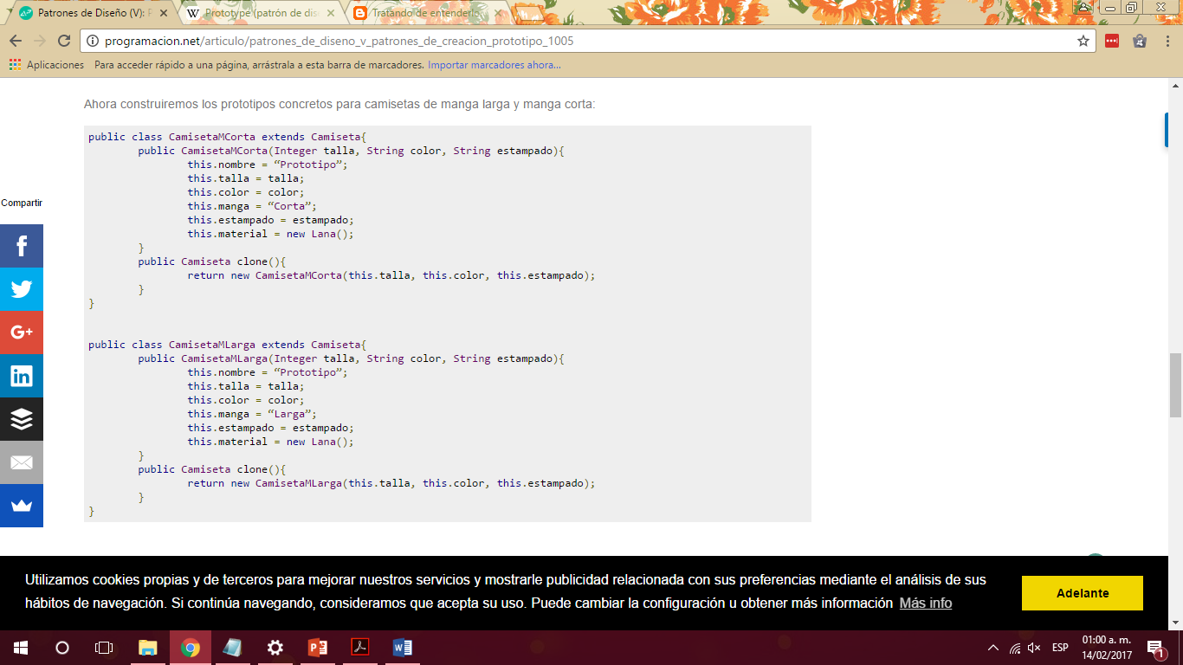
Ahora construiremos los prototipos concretos para camisetas de manga larga y manga corta.

Slide 53
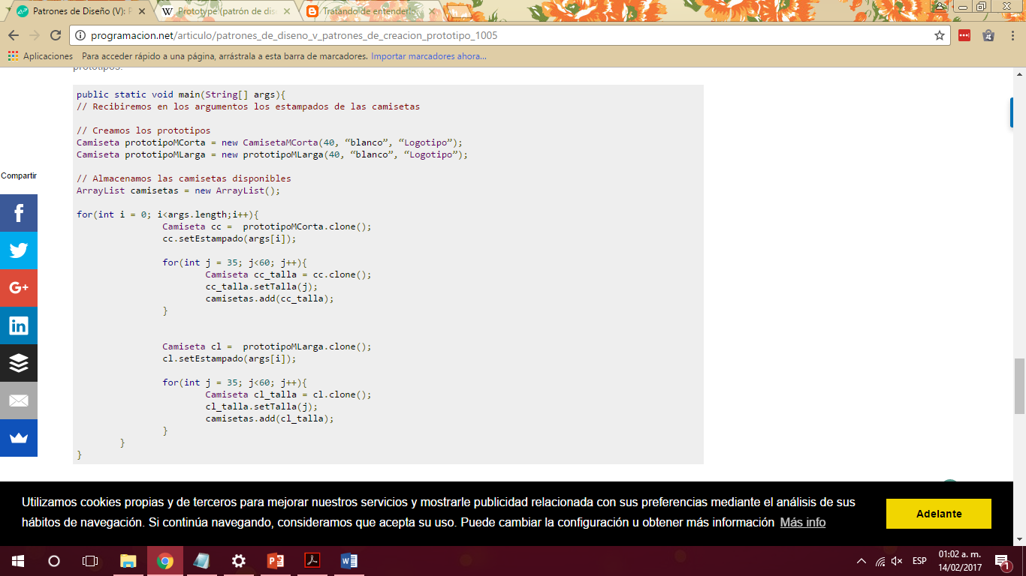
Por último, el método main hará de cliente y creará distintas camisetas tanto de manga larga como de manga corta a partir de prototipos.

Slide 54
Singleton ó Estancia única
Sinopsis: Garantiza que una clase sólo tenga una instancia, y proporciona un punto de acceso global a ella
Contexto: Utilizado cuando se requiere exactamente una instancia de una clase. Es necesario el acceso controlado a un solo objeto.

Slide 55
Causas:
-La propia clase es responsable de crear la única instancia.
-Permite el acceso global a dicha instancia mediante un método de clase.
-Declara el constructor de clase como privado para que no sea instanciable directamente.

Slide 56
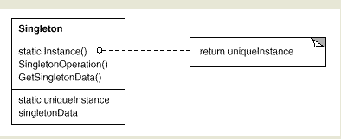
Solución: Garantizar una única instancia
Estructura: Estructura básica de la solución.

Slide 57
Participantes:
-Define una operación Instancia que permite que los clientes accedan a su única instancia.
Instancia es una operación de clase (static en C# y shared en VB .NET).
-Puede ser responsable de crear su única instancia.
Colaboradores: -Los clientes acceden a una instancia de Singleton únicamente a través de Instancia de Singleton operación.

Slide 58
Consecuencias:
_Acceso controlado a la instancia única.
_Espacio de nombres reducido.
_Permite refinamiento de operaciones y representación.
_ Permite un número variable de instancias.
_ Más flexible que las operaciones de clase.

Slide 59
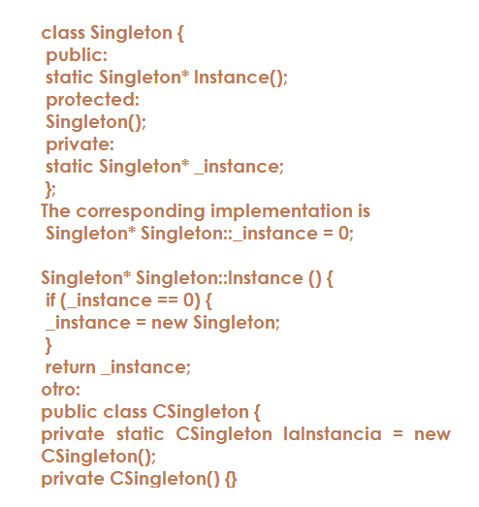
Implementación:
Singleton se crea
e inicializa antes de
su primer uso.
Código:

Slide 60
Patrones relacionados: Muchos patrones se pueden implementar usando el patrón Singleton.
-Abstrac Factory
-Builder
-Prototype.

Slide 61
Patrones de Estructura
▪ Adapter o Adaptador
▪ Bridge o Puente
▪ Composite u Objeto Compuesto
▪ Decorator o Envoltorio
▪ Facade o Fachada
▪ Flyweight o Peso Ligero
▪ Proxy

Slide 62
Adapter o Adaptador
Sinopsis: Se utiliza para transformar una interfaz en otra, de tal modo que una clase que no pudiera utilizar la primera, haga uso de ella a través de la segunda.
Contexto: Se puede aplicar cuando:
-Queremos usar una clase existente, y ésta no tiene la interfaz que necesitamos.
-Queremos crear una clase reutilizable que coopere con clases con las que no está relacionada. Por tanto, que no tendrán interfaces compatibles.

Slide 63
Causas:
_Utilizar una clase que llame a un método a través de una interface, pero se busca utilizarlo con una clase que no implementa ese interface.
_Determinar dinámicamente que métodos de otros objetos llama un objeto.
_No se quiere que el objeto llamado tenga conocimientos de la otra clase de objetos.

Slide 64
Solución:
Estructura: Estructura básica de la solución.

Slide 66
_Target: define la interfaz específica de dominio que el cliente usa.
_Client: colabora con los objetos que implementan la interfaz definida por el target.
_Adaptee: define una interfaz existente que necesita adaptarse.
_Adapter: adapta la interfaz del objeto adaptado a la definida por el target

Slide 67
Consecuencias:
-Object Adapter:
_Un adapter funciona con varios
_Dificulta sobrescribir el comportamiento del adaptee
-Class adapter:
_El adapter hereda el comportamiento del adaptee, y puede sobrescribirlo.
_No sirve para adaptar una clase y todas sus subclases
_Introduce un único objeto, no hace falta un nivel de indirección para obtener el adaptee

Slide 68
Implementación:
Adaptador “conectable”
Maximiza la reutilización de las clases
Se adapta dinámicamente a una de varias clases
Código:

Slide 73
Bridge o Puente
Sinopsis: Técnica para desacoplar una abstracción de su implementación, haciendo que ambas puedan ser modificadas independientemente sin necesidad de alterar por ello la otra.
Contexto: Para que una abstracción sea modificada en tiempo de ejecución o nuestro sistema requiere que la funcionalidad (parcial o total) , necesita que la abstracción este desacoplada de la implementación, sin que ello obligue a cambiar las demás clases.

Slide 74
Causas:
_Evitar enlaces permanentes entre una abstracción y una implementación.
_Tanto las abstracciones como las implementaciones deben ser extensibles por medio de subclases.
_Los cambios en la implementación de una abstracción no afecten al cliente.
_La implementación de una característica sea compartida entre múltiples objetos.

Slide 75
Solución:
_Partimos de una abstracción base que tendrá como atributo un objeto que será el que realice las funciones a implementar.
_El implementador, será una interfaz que defina las operaciones necesarias para cubrir la funcionalidad que ofrece la abstracción.
_Debemos crear una clase que herede de nuestra abstracción para definir concretamente lo que hacen sus métodos

Slide 76
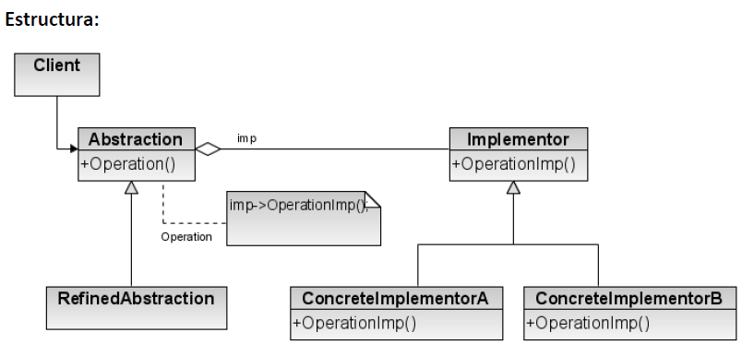
Estructura: Estructura básica de la solución.

Slide 77
_Client: Se encargará de utilizar la abstracción de la que trata el problema.
_Abstraction: Contiene una referencia a un objeto que implemente la interfaz Implementator el cual servirá para definir la funcionalidad de la misma.
_Implementator: Interfaz que define las operaciones necesarias para implementar la funcionalidad de Abstraction.
_RefinedAbstraction: Clase que hereda o implementa de Abstraction.
_ConcreteImplementor: Implementación concreta de la funcionalidad definida por el Implementor.

Slide 78
Consecuencias:
POSITIVAS:
_Una implementación no se limita permanentemente a una interface.
_La implementación de una abstracción puede ser configurada y/o cambiada en tiempo de ejecución.
NEGATIVAS:
_Puede ser complicado de entender al principio.
_Añade complejidad.

Slide 79
Implementación: Ejemplo que representará la abstracción del envío de un paquete. Nuestra interfaz abstracta representará la agencia de transportes que realizará el envío:

Slide 80
+Código:
public abstract class EmpresaMensajeria{
protected IEnvio envio;
protected EmpresaMensajeria(IEnvio envio){
this.envio = envio; }
public void recogerPaquete(){
System.out.println('Se ha recogido el paquete.'); envio.procesarEnvio(); }
public void enviarPaquete(){
envio.enviar(); }
public void entregarPaquete(){
envio.procesarEntrega();
System.out.println('Se ha entregado el paquete.'); }
public void setEnvio(IEnvio envio){
this.envio=envio; }
public void getEnvio(){
return this.envio; } }

Slide 81
Vamos a definir la interfaz IEnvio que representará al implementador del envío:
public interface IEnvio{ public void procesarEnvio();
public void enviar();
public void procesarEntrega(); }
El siguiente paso es crear implementaciones de la interfaz:
IEnvio: public class EnvioMar implements IEnvio{
public void procesarEnvio(){
System.out.println('El paquete se ha cargado en el barco.'); }
public void enviar(){
System.out.println('El paquete va navegando por el mar.'); }
public void procesarEntrega(){ System.out.println('El paquete se ha descargado en el puerto.'); } }
public class EnvioAire implements IEnvio{ public void procesarEnvio(){ System.out.println('El paquete se ha cargado en el avión.'); }
public void enviar(){ System.out.println('El paquete va volando por el aire.'); }
public void procesarEntrega(){ System.out.println('El paquete se ha descargado en el aeropuerto.'); } }

Slide 82
Crearemos la empresa de transporte refinada:
public class EuroTransport extends EmpresaMensajeria{
private String nif;
public EuroTransport(String nif){
IEnvio envioPorDefecto = new EnvioAire(); super(envioPorDefecto);
this.nif=nif; }
public EuroTransport(String nif, IEnvio envio){
super(envio); this.nif=nif; }
public void identificarse(){ System.out.println("Identificación: "+this.nif); } }

Slide 83
Y por último hacemos que un cliente utilice nuestra abstracción:
public static void main(String[] args){
// En primer lugar crearemos el objeto que representa a la empresa de mensajerio
EmpresaMensajeria mensajero = new EuroTransport("0854752177");
// Enviaremos un paquete vía aérea, que es la que esta empresa tiene pro defecto mensajero.recogerPaquete(); mensajero.enviarPaquete(); mensajero.entregarPaquete();
// Ahora le decimos a la empresa que queremos enviar por mar
mensajero.setEnvio(new EnvioMar()); mensajero.recogerPaquete(); mensajero.enviarPaquete(); mensajero.entregarPaquete(); }

Slide 84
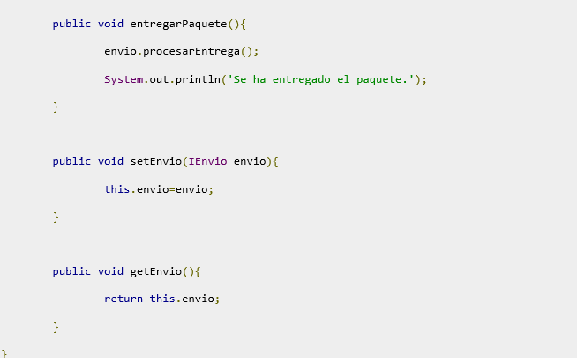

Slide 85
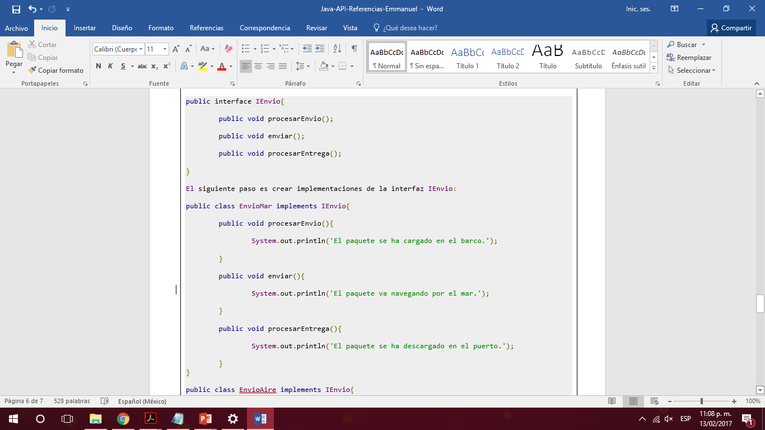
Vamos a definir la interfaz IEnvio que representará al implementador del envío:

Slide 86
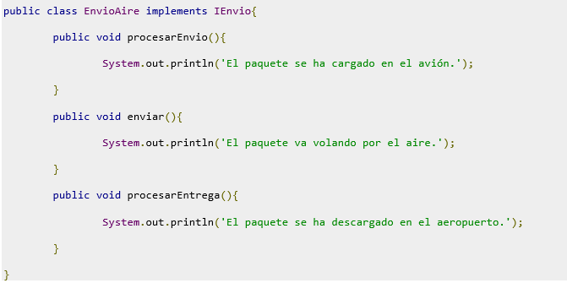

Slide 87
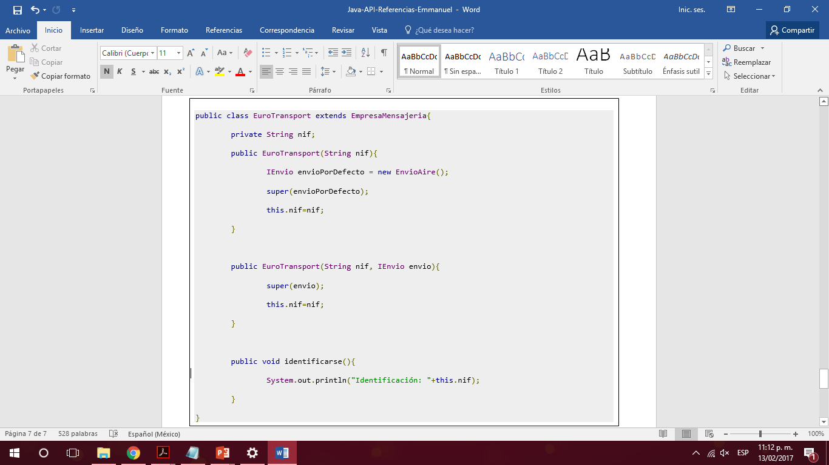
Crearemos la empresa de transportes refinada:

Slide 88
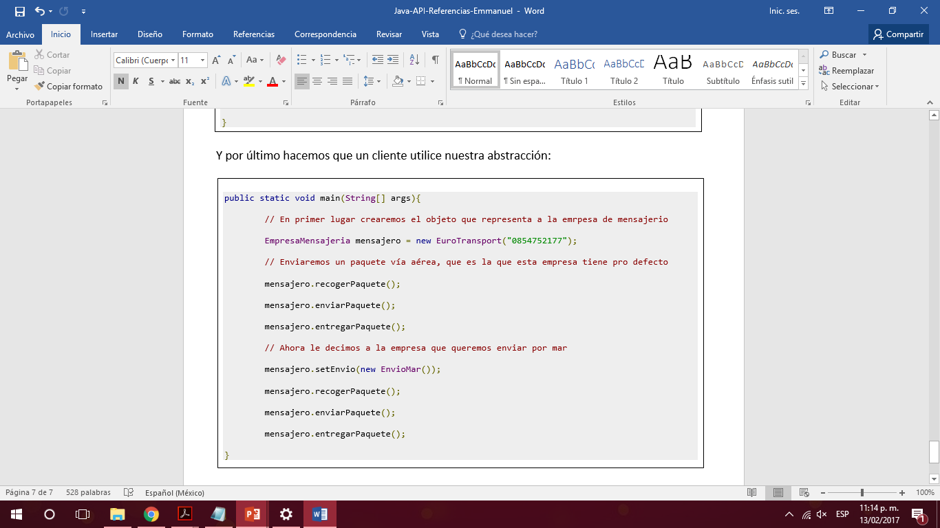
Y por último hacemos que un cliente utilice nuestra abstracción:

Slide 89
Composite u Objeto Compuesto
Sinopsis: Combina objetos en estructuras de árbol para representar jerarquías de parte todo. Permite que los clientes traten de manera uniforme a los objetos individuales y a los compuestos.
Contexto: Cuando desarrollar una aplicación como un editor de dibujos y sistemas de circuitos que permiten a los usuarios constituir diagramas complejos desde componentes simples.

Slide 90
Causas:
_Representar jerarquías de objetos todo-parte.
_Capaz de ignorar la diferencia entre objetos individuales y composiciones de objetos.
_Los clientes tratarán a todos los objetos de la estructura compuesta uniformemente.

Slide 91

Solución:
Estructura: Estructura básica de la solución.

Slide 92
Participantes:
-Component (Grafico):
Define la interfaz común para los objetos de la composición
Define la interfaz para acceder y gestionar los hijos
-Leaf (Linea, Rectangulo, Texto):
Representa los objetos hoja (sin hijos) de la composición
Define comportamiento para los objetos primitivos

Slide 93
-Composite (Dibujo):
Define comportamiento para los componentes que tienen hijos o almacena componentes hijo
Implementa las operaciones de Component para la gestión de hijos
-Client:
Manipula los objetos de la composición a través de la interfaz Component

Slide 94
Colaboraciones entre participantes:
_El cliente emplea la interfaz Componente para interactuar con los objetos de la composición:
_Si se actúa sobre una hoja, entonces la petición es realizada directamente por la instancia correspondiente.
_Si se actúa sobre una composición, en general se redirige la petición del componente a sus hijos y se realiza alguna acción adicional.

Slide 95
Consecuencias:
_Define jerarquías de clases hechas de objetos primitivos y compuestos.
_Simplifica el cliente.
_Facilita la incorporación de nuevos tipos de componentes
_Puede hacer el diseño demasiado general.
_Es complicado restringir el tipo de componentes de un composite.

Slide 96
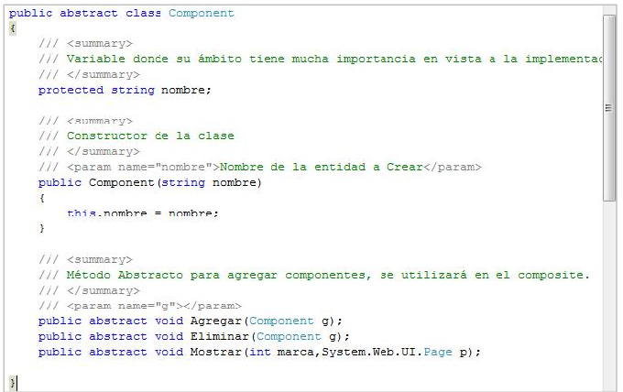
Implementación:
Código:

Slide 97

Veamos el composite.

Slide 98
Veamos el leaf.

Slide 99
Veamos el cliente web.

Slide 100
Como podemos ver, la implementación es muy simple y la visualización recursiva también, veamos el resultado por pantalla:

Slide 101
Patrones relacionados:
_Chain of resposability: se utiliza en combinación con el patrón composite cuando hay que propagar los métodos hacia arriba, en el árbol desde las hojas hasta los nodos.
_Flyweight: permite compartir componentes o objetos primitivos en composite.
_Iterator: puede ser utilizado para encapsular el recorrido de los coposite.
_Visitor: centraliza operaciones y comportamientos.

Slide 102
Decorator o Envoltorio
Sinopsis: Añade dinámicamente funcionalidad a un Objeto. Permite no tener que crear sucesivas clases que hereden de la primera incorporando la nueva funcionalidad.
Contexto: Usado para añadir funcionalidades a una clase de forma dinámica, evitando las jerarquías de clases.

Slide 103
Solución:
_Herencia: no es flexible, la funcionalidad se añade estáticamente.
_Definir una clase “decoradora” que envuelve al componente, y le proporciona la funcionalidad adicional requerida.

Slide 104
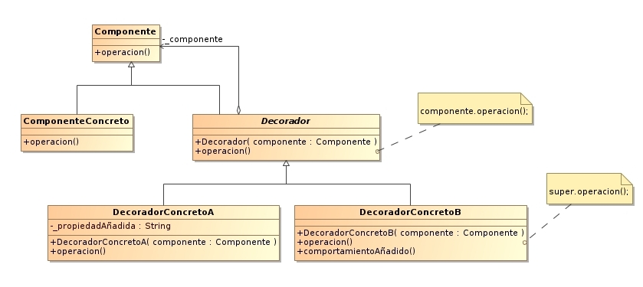
Estructura:

Slide 105
Participantes:
_Componente: Deﬁne la interfaz para los objetos que pueden tener responsabilidades añadidas.
_Componente Concreto: Deﬁne un objeto al cual se le pueden agregar responsabilidades adicionales.
_Decorador: Mantiene una referencia al componente asociado.
_Decorador Concreto: Añade responsabilidades al componente.

Slide 106
Colaboración entre participantes:
_El decorador redirige las peticiones al componente asociado.
_Opcionalmente puede realizar tareas adicionales antes y después de redirigir la petición.

Slide 107
Consecuencias:
_Más flexible que la herencia.
_Evita la aparición de clases con muchas responsabilidades en las clases superiores de la jerarquía.
_Genera gran cantidad de objetos pequeños
_Puede haber problemas con la identidad de los objetos. Un decorador se comporta como un envoltorio transparente.

Slide 108
Implementación:
Crear una clase que dibuje ventanas básicas, y utilizar el patrón para agregar barras de desplazamiento sólo a algunas de ellas.
Código:

Slide 109
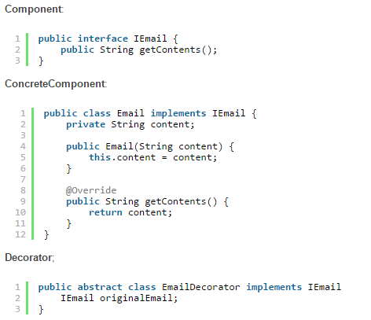
Sistema de envío de mails corporativo

Slide 110
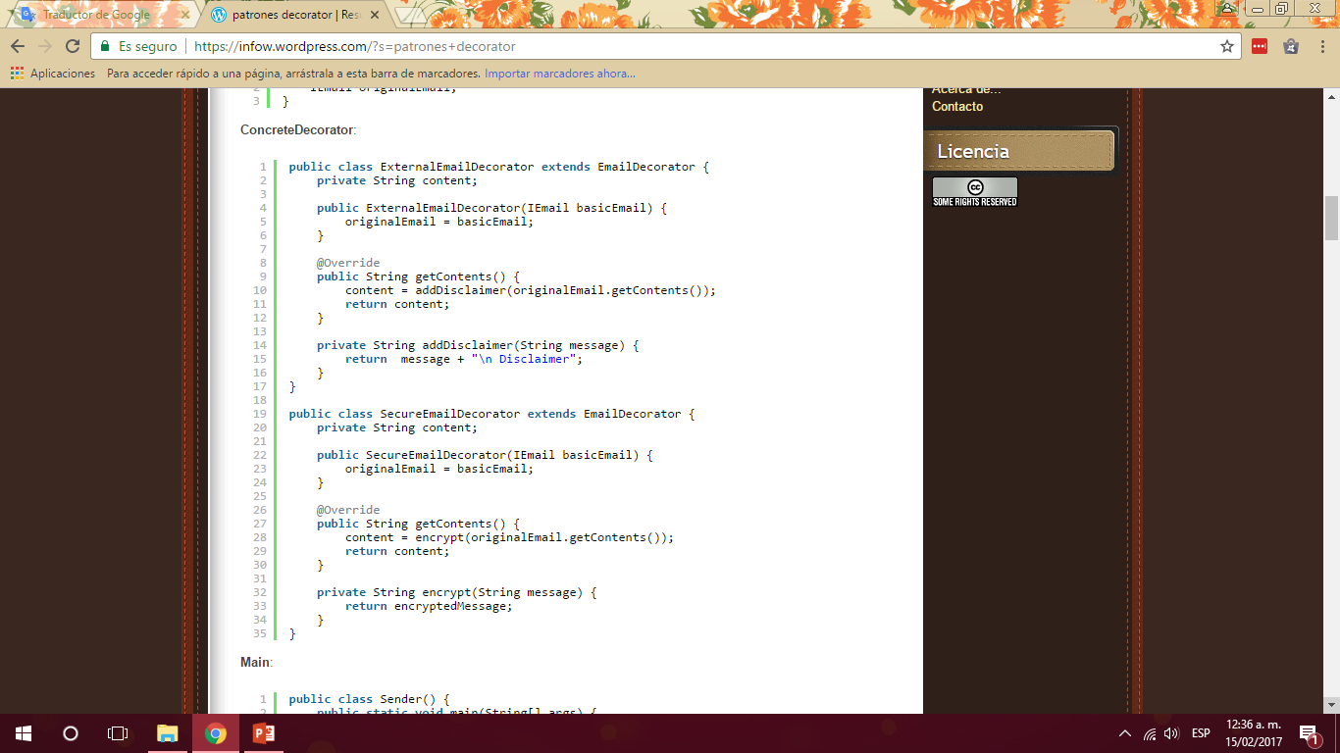

Slide 111
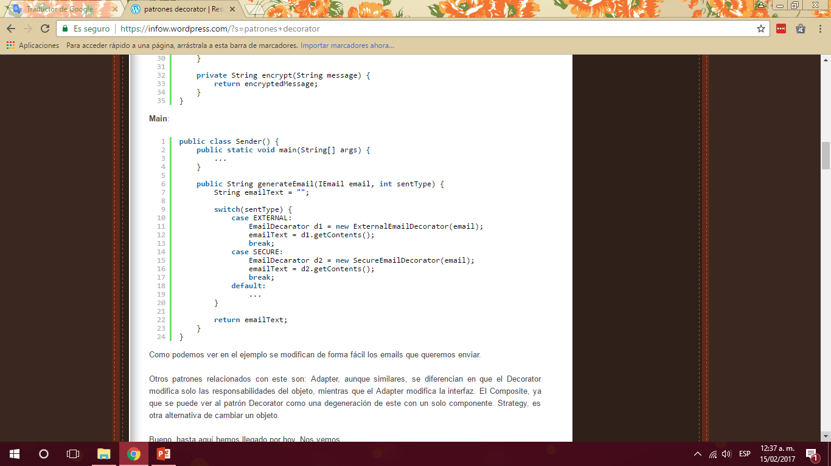

Slide 112
Facade o Fachada
Sinopsis: Interfaz unificada a un conjunto de interfaces en un subsistema. Define una interfaz de nivel superior que hace que el subsistema sea más fácil de usar.
Contexto: Simplificar el acceso a un conjunto de clases proporcionando una única clase que todos utilizan para comunicarse con dicho conjunto de clases. Reducir la complejidad y minimizar dependencias.

Slide 113
Causas:
_Reducir la complejidad.
_Un diseño común.
_Minimizar la comunicación y las dependencias entre subsistemas.

Slide 114
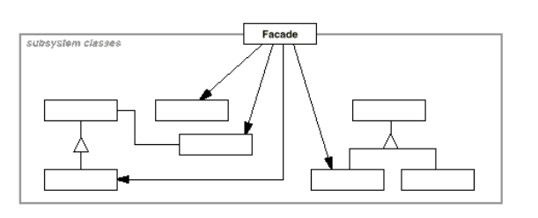
Solución:
Estructura:

Slide 115
Participantes:
_Facade(Compiler)Sabe qué clases de subsistema son responsables de una solicitud.
Delega las solicitudes de cliente a objetos de subsistema apropiados.
_Clases de subsistema (Scanner, Parser, ProgramNode, etc.)Implementar la funcionalidad del subsistema.Manejar el trabajo asignado por el objeto

Slide 116
Colaboradores:
_Los clientes que utilizan la fachada no tienen que acceder a sus objetos del subsistema directamente.

Slide 117
Consecuencias:
_Protege a los clientes de los componentes del subsistema.
_Promueve el acoplamiento débil entre el subsitema y sus clientes.
_No impide que las aplicaciones utilicen clases de subsistema.

Slide 118
Implementación:
_Reducción del acoplamiento cliente-subsistema.
_Clases públicas y privadas del subsistema.

Slide 119
Problema:
-Un cliente necesita conectarse a una impresora pero desconoce el nombre de la impresora y la configuración de la misma, solo sabe el texto que la envía a la misma que se debe imprimir, el cliente (como todo cliente/usuario) al meter manos en este dispositivo puede ocasionar problemas graves.

Slide 120
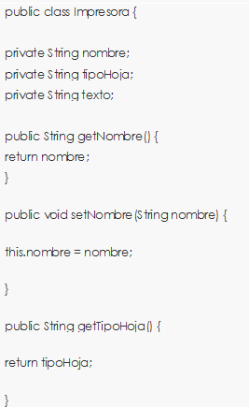
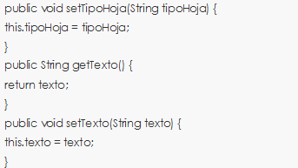
Código:
Impresora

Slide 121
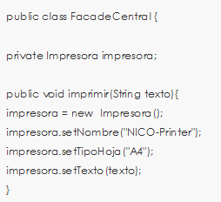
FacadeCentral

Slide 122
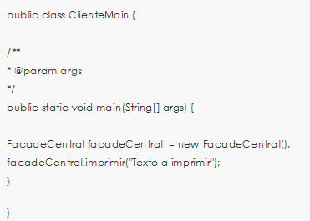
ClienteMain
En este ejemplo vemos como el cliente desconoce como se imprime el nombre de la impresora y la existencia de la misma solo ve lo que deseamos el "imprimir".

Slide 123
Patrones relacionados:
_Abstract Factory
_Mediador
“Normalmente sólo se requiere un objeto de facade, así los objetos de facade son
Singletons”

Slide 124
Flyweight o Peso Ligero
Sinopsis: Compartir una parte común del estado de un objeto para hacer más eficiente la gestión de un número elevado de objetos.
Contexto: Permite compartir objetos ligeros, para hacer el programa más liviano. Los objetos pueden compartir
estados intrínsecos que no dependen del contexto, pero no pueden compartir los estados extrínsecos
que dependen del contexto.

Slide 125
Causas:
_Se necesita eliminar o reducir la redundancia cuando se tiene gran cantidad de objetos que comparten bastante información.
_Nuestro soporte tiene memoria limitada y esta necesita ser aprovechada óptimamente.
_La identidad propia de los objetos es irrelevante.

Slide 126
Solución:
Estructura:

Slide 127
Participantes:
_Client: Establece los estados extrínsecos de los objetos.
_FlyweightFactory: Crea y maneja objetos.
_Flyweight: Interfaz que contiene métodos para el establecimiento, acceso y modificación de las propiedades extrínsecas.
_ConcreteFlyweight: Añade el almacenamiento de las características intrínsecas.
_UnsharedConcreteFlyweight: Todos los Flyweight no tienen por qué ser compartidos.

Slide 128
Consecuencias:
POSITIVAS:
_Simplifica el uso de sistemas complejos con tareas redundantes.
_Oculta al cliente la complejidad real del sistema.
NEGATIVAS:
_Aumenta la complejidad de los objetos.
_Aumenta el número de clases del sistema.

Slide 129
Implementación:
IArbolLigero.cs (Flyweight Interface)

Slide 130
Arbol.cs (ConcreteFlyweight)

Slide 131
FabricaDeArboles.cs (FlyweightFactory)

Slide 132
Programa.cs (Client)

Slide 133
Resultado

Slide 134
Patrones relacionados:
_Abstract Factory
_Composite
_State
_Strategy

Slide 135
Proxy
Sinopsis: Consiste en interponer un intermediario (Proxy) entre un objeto y los demás que lo utilizan.
Contexto:
Dependiendo de la función que se desea realizar con dicha referencia podemos distinguir diferentes tipos de proxies:
_proxy remoto:
_proxy virtual
_proxy de protección
_proxy de referencia inteligent

Slide 136
Causas:
_Se suele utilizar para implementar comportamientos "vagos" (lazy).
Solución:
Estructura:

Slide 137
Consecuencias:
_Un proxy remoto oculta el hecho de que un objeto reside en otro espacio de direcciones.
_Un proxy virtual puede realizar optimizaciones, como la creación de objetos bajo demanda.
_El proxy de protección y las referencias inteligentes permiten realizar diversas tareas de mantenimiento adicionales al acceder a un objeto.

Slide 138
Implementación:

Slide 139
Patrones relacionados:
_Adapter
_Decorador

Slide 140
Referencias
https://danielggarcia.wordpress.com/2014/03/17/patrones-estructurales-iv-patron-bridge/
https://es.wikipedia.org/wiki/Bridge_(patr%C3%B3n_de_dise%C3%B1o)
http://informaticapc.com/patrones-de-diseno/bridge.php
http://programacion.net/articulo/patrones_de_diseno_viii_patrones_estructurales_bridge_1010
http://migranitodejava.blogspot.mx/2011/05/factory-method.html https://www.ecured.cu/Factory_Method http://jjmorra.blogspot.mx/2014/07/factory-method-o-metodo-de-fabricacion.html http://arantxa.ii.uam.es/~eguerra/docencia/0708/05%20Composite.pdf https://nbortolotti.blogspot.mx/2009/05/disenando-con-patrones-una-vista-al.html
http://siul02.si.ehu.es/~alfredo/iso/06Patrones.pdf
http://migranitodejava.blogspot.mx/2011/06/adapter.html
http://arantxa.ii.uam.es/~eguerra/docencia/0809/03%20Adapter.pdf
https://www.genbetadev.com/metodologias-de-programacion/patrones-de-diseno-adapter
http://arantxa.ii.uam.es/~eguerra/docencia/0708/04%20Creacion.pdf
http://quegrande.org/apuntes/EI/4/DSI/teoria/09-10/fabrica_abstracta.pdf
http://migranitodejava.blogspot.mx/2011/05/abstract-factory.html
http://lineadecodigo.com/patrones/patron-abstract-factory/
http://migranitodejava.blogspot.mx/2011/05/builder.html
https://danielggarcia.wordpress.com/2014/02/19/patrones-de-creacion-ii-patron-builder-constructor/
http://programacion.net/articulo/patrones_de_diseno_iii_patrones_de_creacion_builder_1002

Slide 141
Design Patterns: Elements of Resusable Object Oriented Software.
Patrones de diseño: elementos de software orientado a objetos reusables pág. 144-152, 208 217
https://msdn.microsoft.com/es-es/library/bb972272.aspx#EDAA
http://www.uml.org.cn/c++/pdf/DesignPatterns.pdf
http://es.slideshare.net/ikercanarias/patrones-de-diseo-de-software-14836338
http://siul02.si.ehu.es/~alfredo/iso/06Patrones.pdf
https://www.genbetadev.com/paradigmas-de-programacion/diseno-con-patrones-y-fachadas
http://www.uml.org.cn/c++/pdf/DesignPatterns.pdf
http://java-white-box.blogspot.mx/2014/10/patrones-de-diseno-patron-facade.html
https://es.wikipedia.org/wiki/Decorator_(patr%C3%B3n_de_dise%C3%B1o)
https://www.genbetadev.com/metodologias-de-programacion/patrones-de-diseno-decorator
https://jesusramirezguerrero.com/2014/08/26/patrones-de-diseno-en-java/
https://danielggarcia.wordpress.com/2014/03/10/patrones-estructurales-iii-patron-decorator/
http://codejavu.blogspot.mx/2013/07/ejemplo-patron-de-diseno-decorator.html
http://informaticapc.com/patrones-de-diseno/decorator.php
https://danielggarcia.wordpress.com/2014/03/17/patrones-estructurales-iv-patron-bridge/
https://es.wikipedia.org/wiki/Bridge_(patr%C3%B3n_de_dise%C3%B1o)
http://informaticapc.com/patrones-de-diseno/bridge.php
http://programacion.net/articulo/patrones_de_diseno_viii_patrones_estructurales_bridge_1010

Slide 142
Muchas diapositivas después ….
FIN

